Slide 1
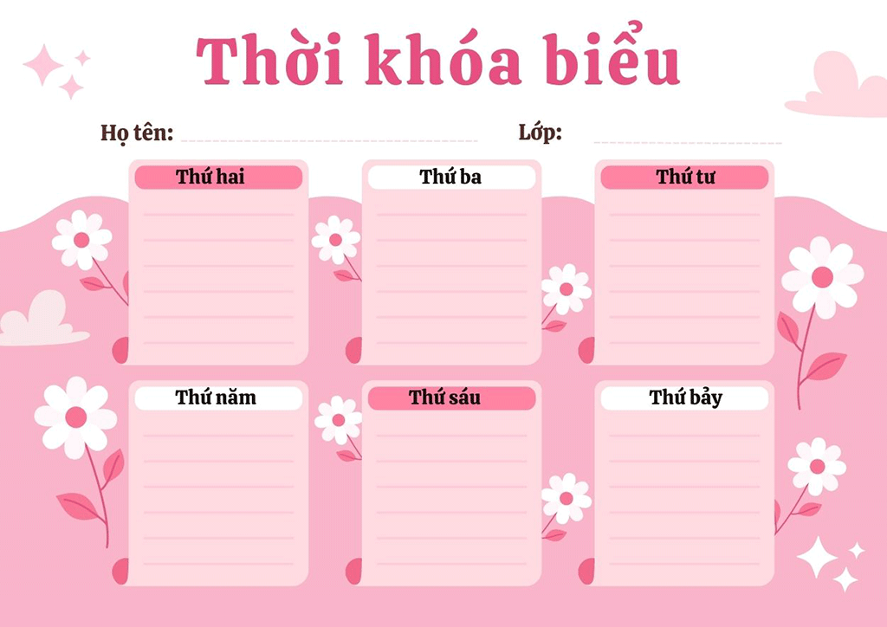
MGN B3
PTVĐ
LQVT
LQVH
Ôn luyện
- VĐCB: Đi theo đường dích dắc
- TCVĐ: Ai ném xa nhất
Ôn luyện:
So sánh về độ lớn giữa 2 đối tượng sử dụng từ To hơn - Nhỏ hơn
Ôn luyện: Truyện Kiến con đi ô tô
(Sưu tầm: Phạm Mai Chi)
KPKH
TẠO HÌNH
ÔN LUYỆN
Ôn luyện:
Tìm hiểu động vật sống dưới nước
Ôn luyện
Vẽ 1 số con vật nuôi trong gia đình
Đồng dao "Tu hú là chú bồ các" ( đa số trẻ đã biết)

